Slide 1
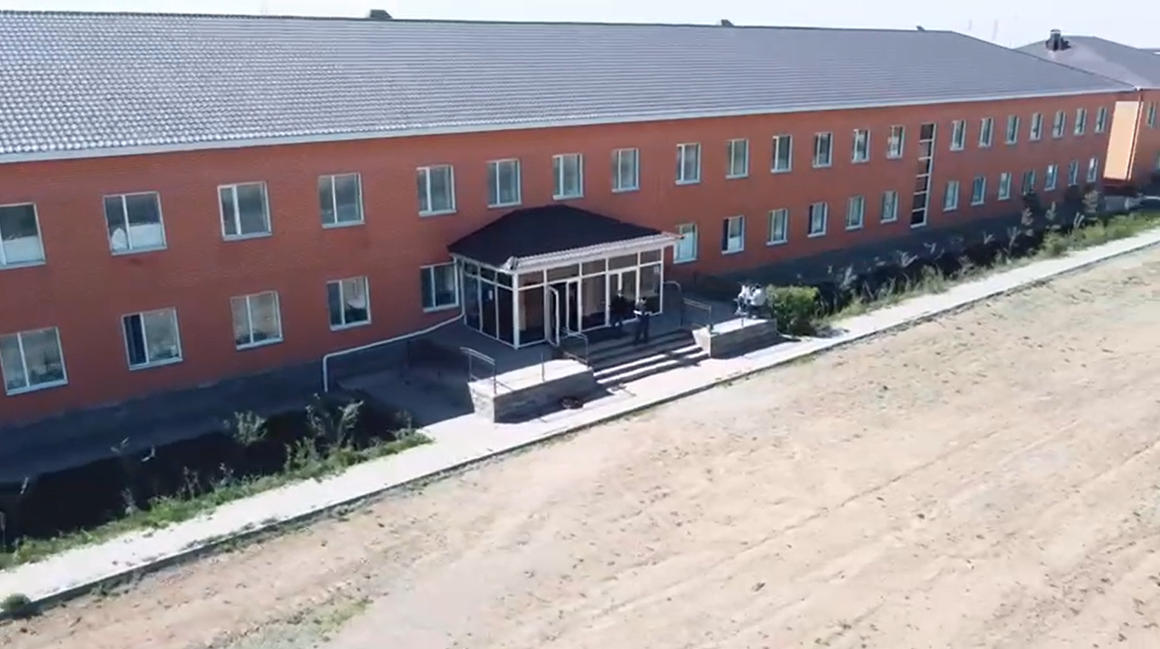
START
Реабилитационный центр для больных ДЦП и восстановления после инсульта и травм
Notes:
Шаблон для учащихся, помогающий подготовить экскурсию в определенное место для представления другим учащимся. Содержит указания для учащихся о необходимых элементах для каждого слайда и рекомендуемое содержимое.

Slide 2
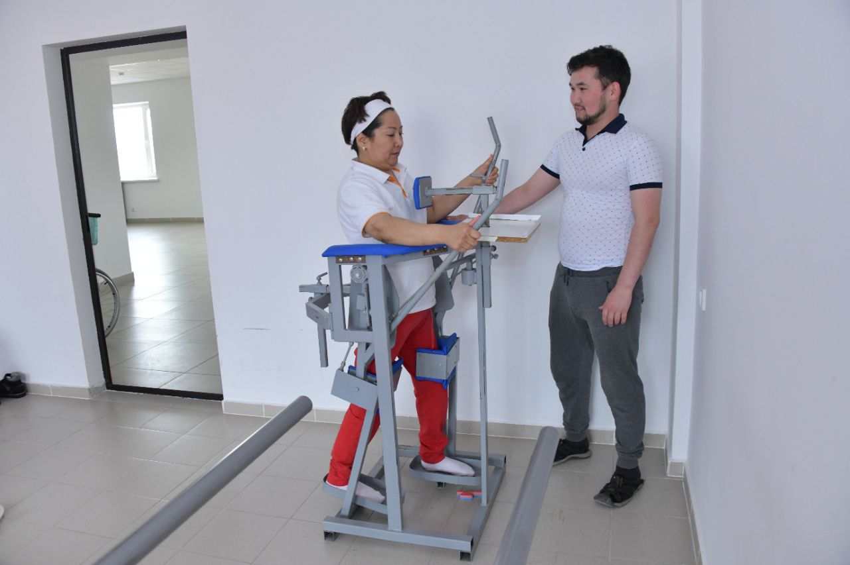
О нас:
Спортивно-реабилитационный центр Start - это более 1000 пациентов за 4 года
Восстановление после инсульта
Восстановление после травм
Лечение ДЦП
Пациенты проходят от 2 до 5 курсов
Результаты – пациенты начинают ходить, двигаться, жить полноценной жизнью

Slide 3
Что представляет Центр в 2022 году
8 палат и __ кабинетов,
___ пациентов, загрузка ____ %
Центр оборудован тренажерными залами и процедурным кабинетом.

Slide 4
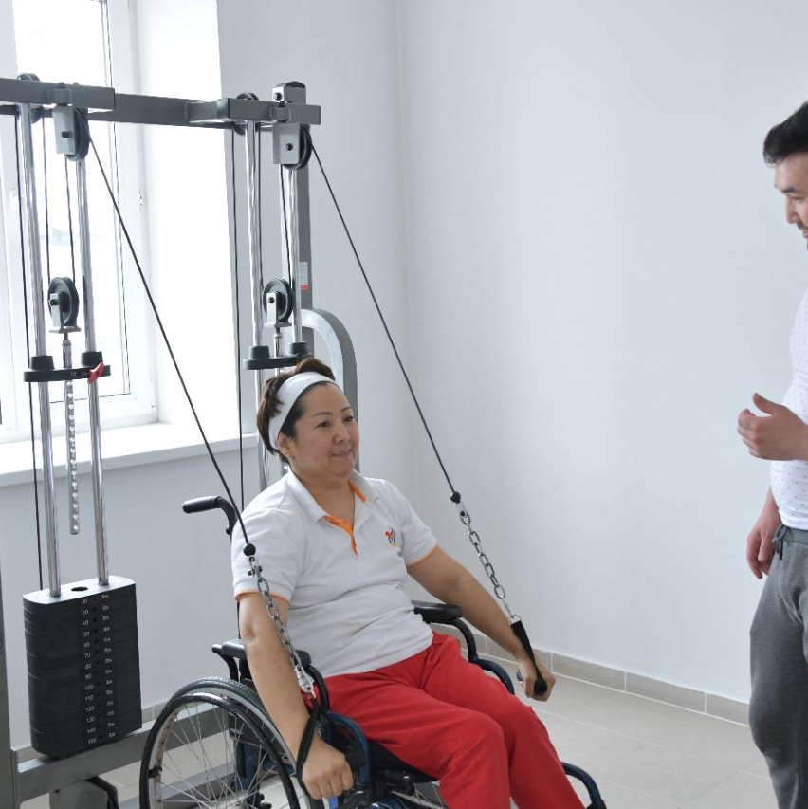
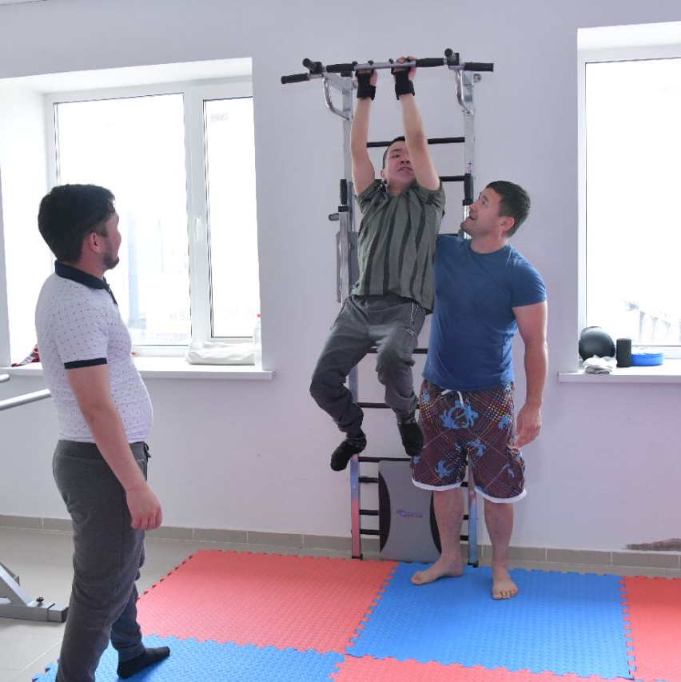
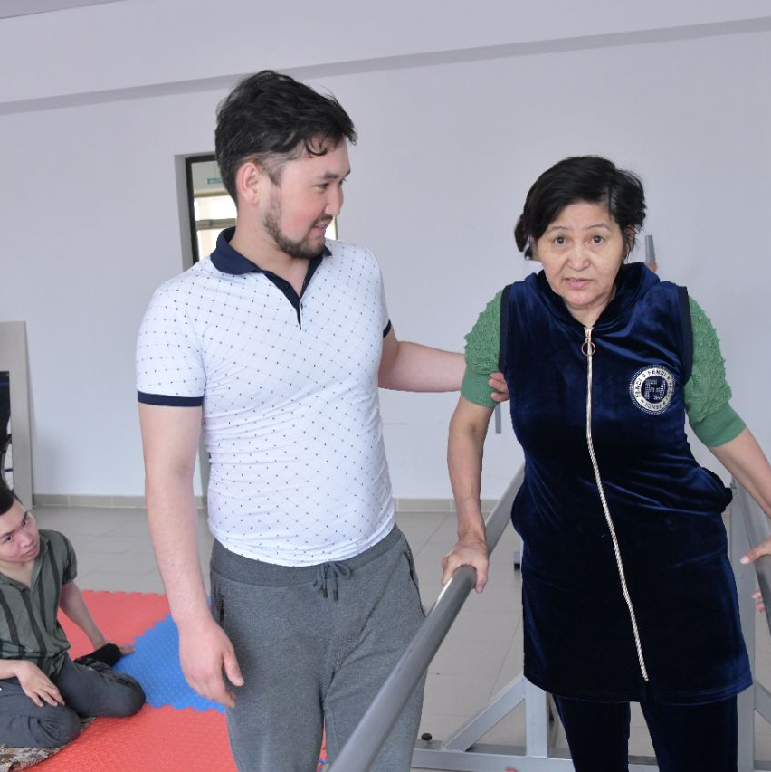
Что мы даем
Надежду и уверенность, что человек может самостоятельно жить и ухаживать за собой

Slide 5
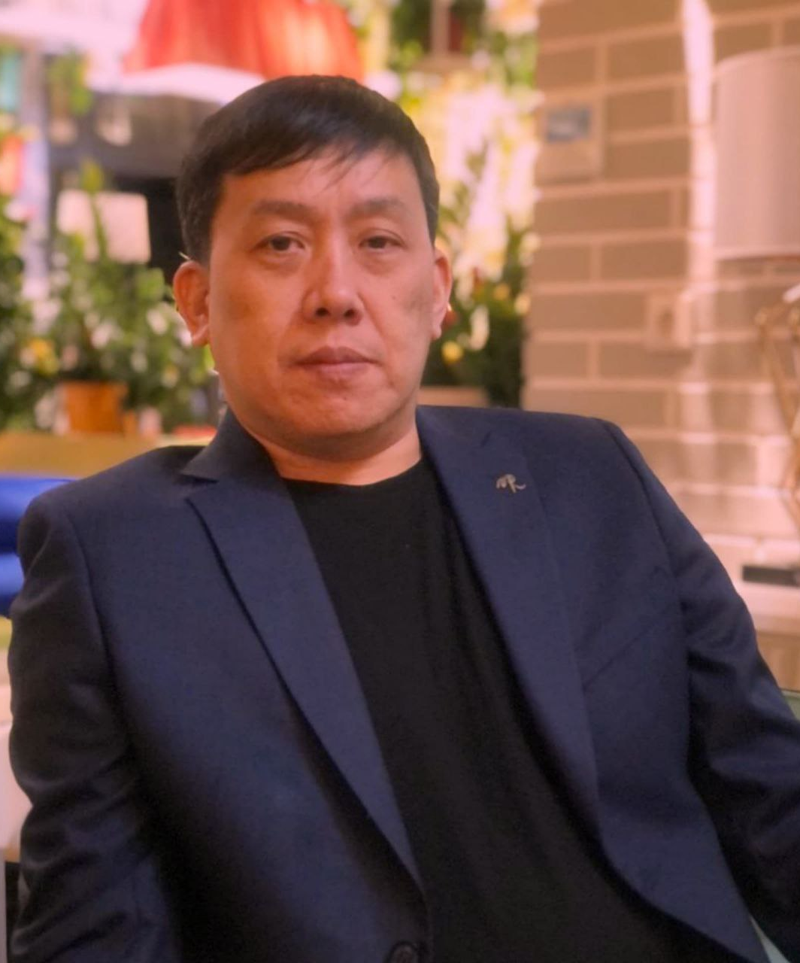
НАША МИССИЯ
Адаптировать людей с ограниченными возможностями для самостоятельного существования в обществе
Предоставить возможность жить полноценной жизнью
Ерлан Адильбеков, основатель проекта

Slide 6
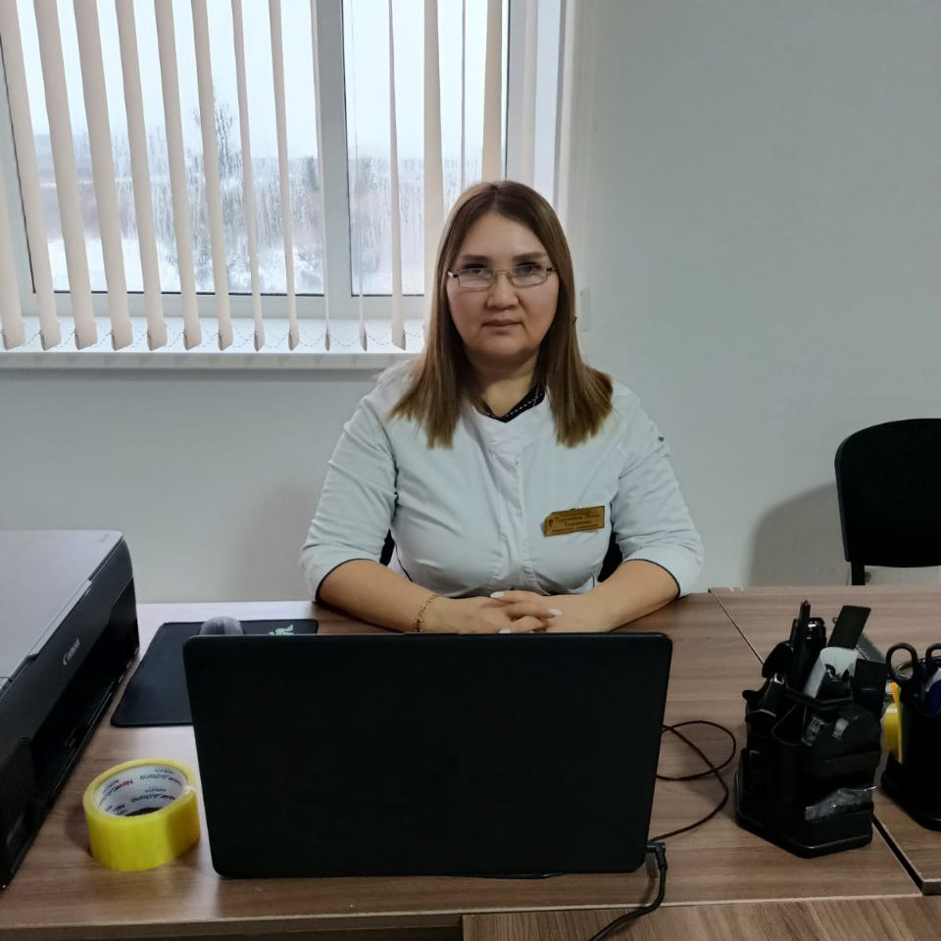
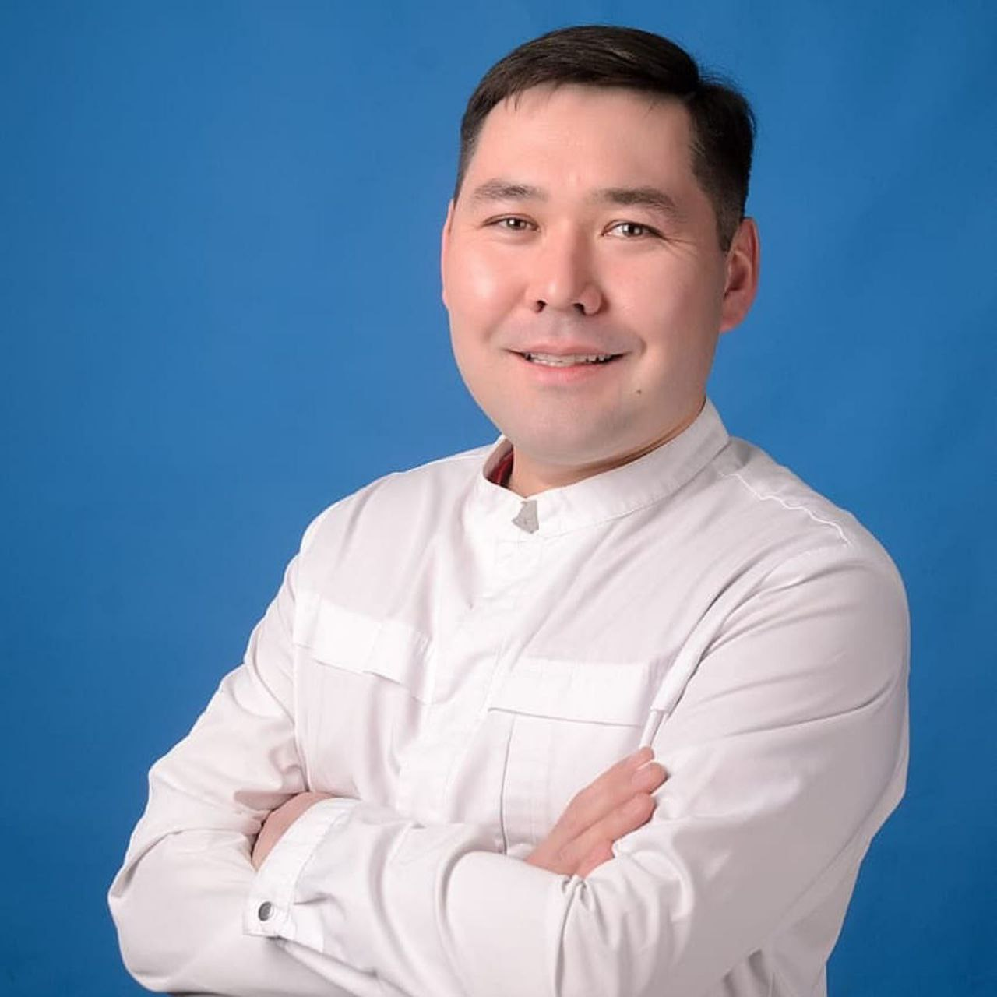
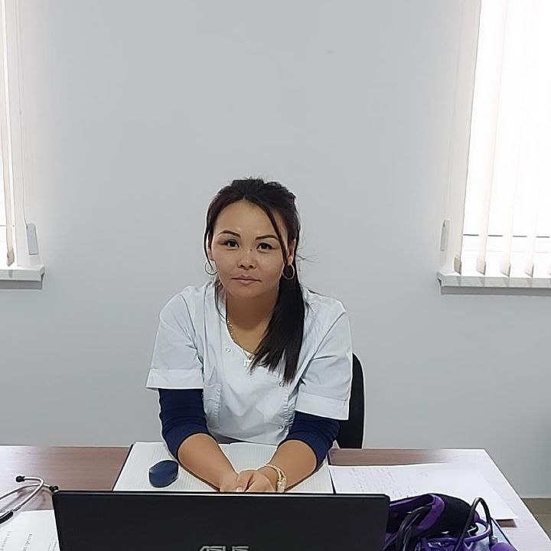
Наша команда
Профессионалы, влюбленные в свое дело
Заведующая , ______
Инструктор , ______
Врач , ______

Slide 7
Наша команда
Профессионалы, влюбленные в свое дело
Инструктор , ______
Инструктор , ______
Инструктор, ______

Slide 8
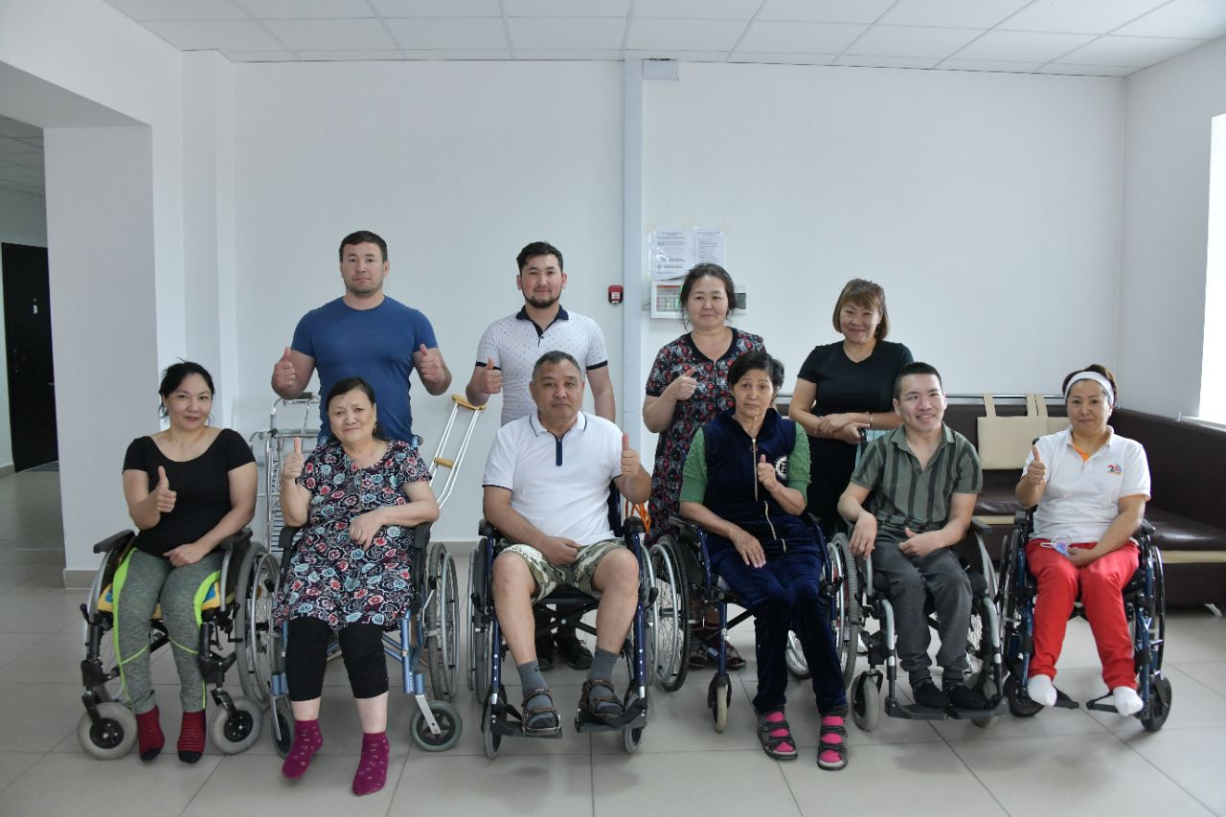
Клиенты
В настоящее время в Казахстане проживают более 690 тыс. лиц с инвалидностью, из них 62% трудоспособного возраста, 26% лица пенсионного возраста, 13% дети до 18 лет.
К нам приезжают из всех регионов страны.
Notes:
Например, город Витебск, находящийся в Белоруссии, тесно связан с именем художника Марка Шагала. Сегодня мы отправимся на экскурсию из нашей школы в Витебск сквозь расстояния и время...

Slide 9
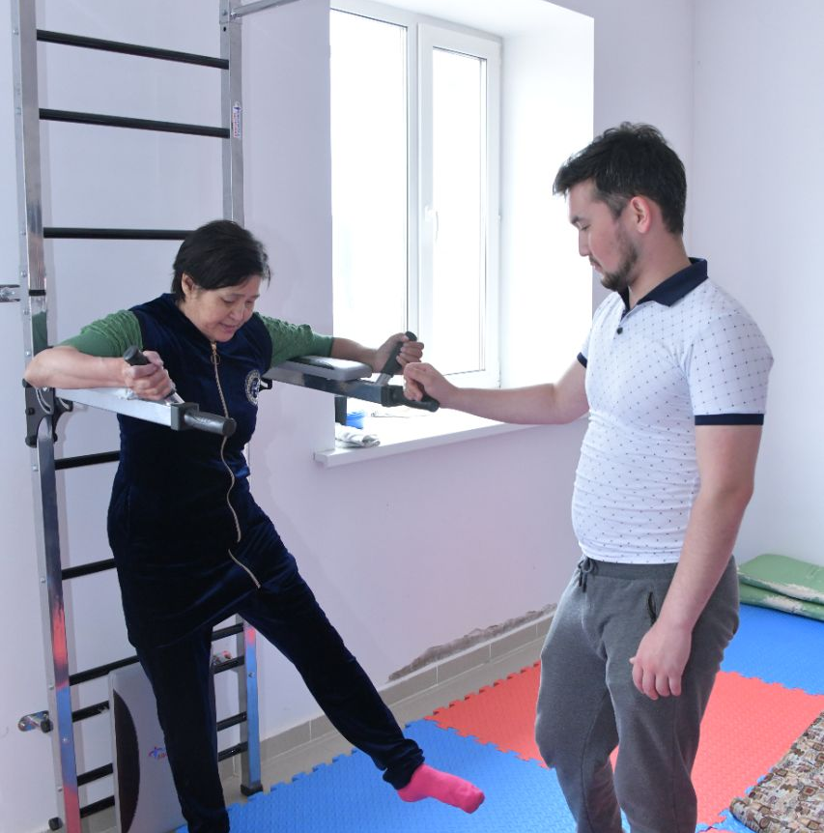
ВИДЕО
После курса пациенты, поступившие на коляске, начинают ходить самостоятельно
ссылка

Slide 10
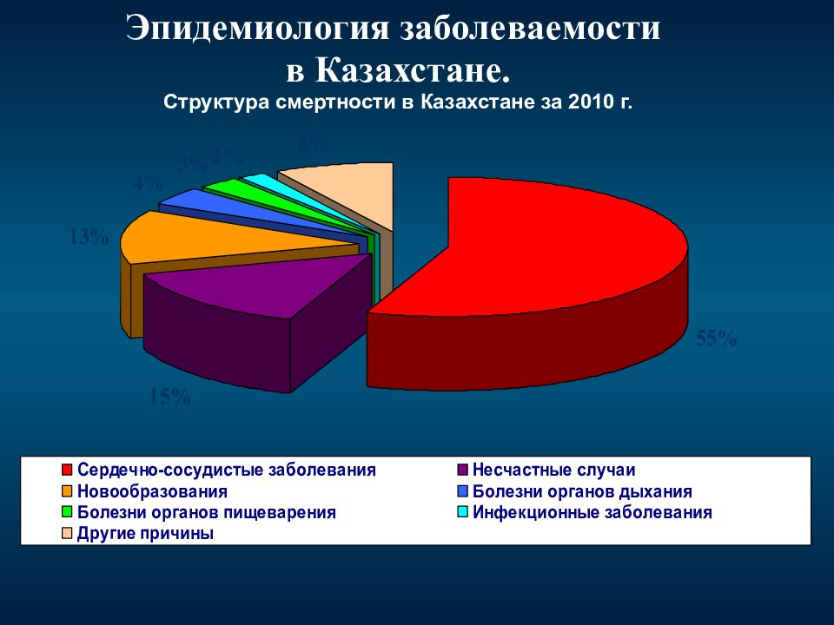
Тенденции
В Казахстане ежегодно регистрируется более 40 тысяч случаев инсульта, из которых более 60 % пациентов остаются глубокими инвалидами.
В первую очередь в Казахстане люди погибают от болезней системы кровообращения (инфарктов и инсультов).
Notes:
Вы можете использовать этот тип слайдов для текста, изображений, фигур и таблиц, чтобы добавлять сведения другим способом. Продублируйте этот слайд, чтобы добавить дополнительные изображения важных мест назначения для вашей экскурсии.

Slide 11
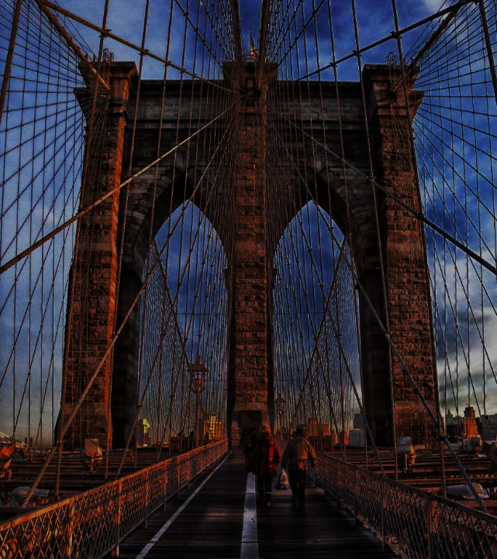
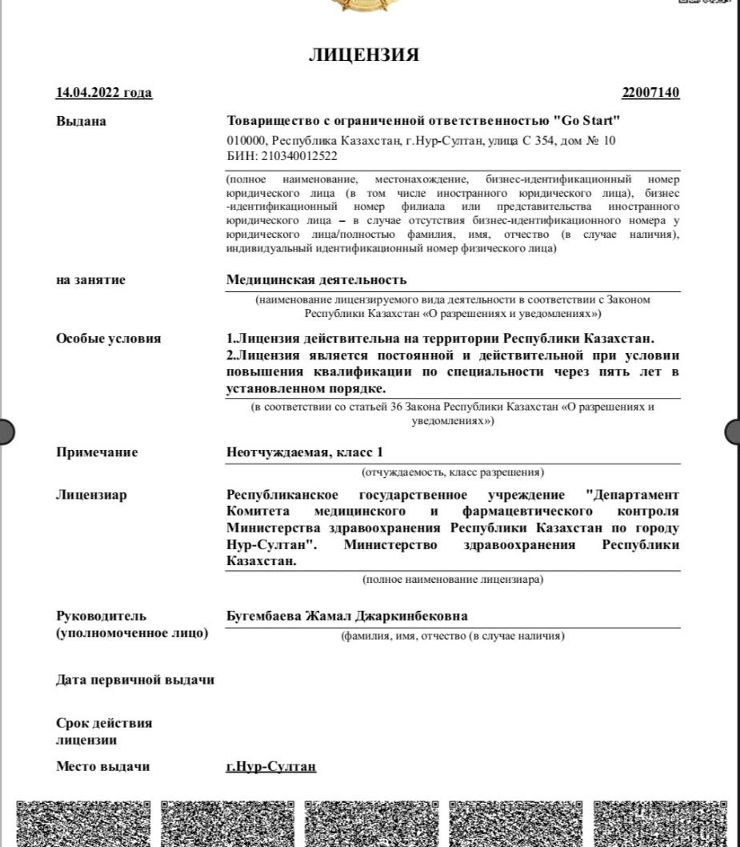
ЦЕЛЬ
ПРИВЛЕЧЕНИЯ ИНВЕСТИЦИЙ
Открыть отделение для пациентов, поступающих по обязательному медицинскому страхованию (ОСМС)
Лечение будет оплачено за счет системы страхования
Лицензия от 14.04.2022 г.
Notes:
Вы можете использовать этот тип слайдов для текста, изображений, фигур и таблиц, чтобы добавлять сведения другим способом. Продублируйте этот слайд, чтобы добавить дополнительные изображения важных мест назначения для вашей экскурсии.

Slide 12
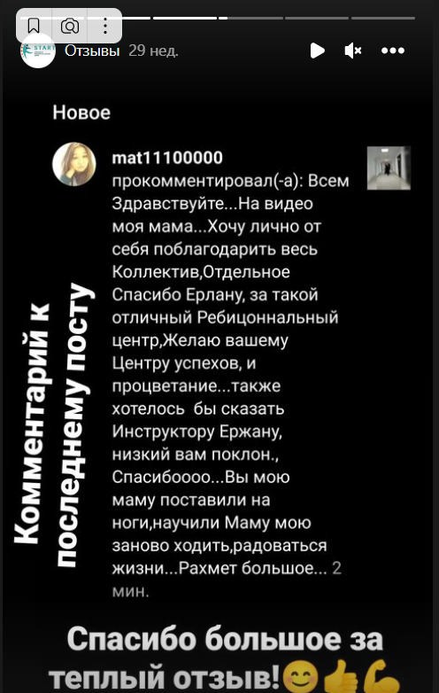
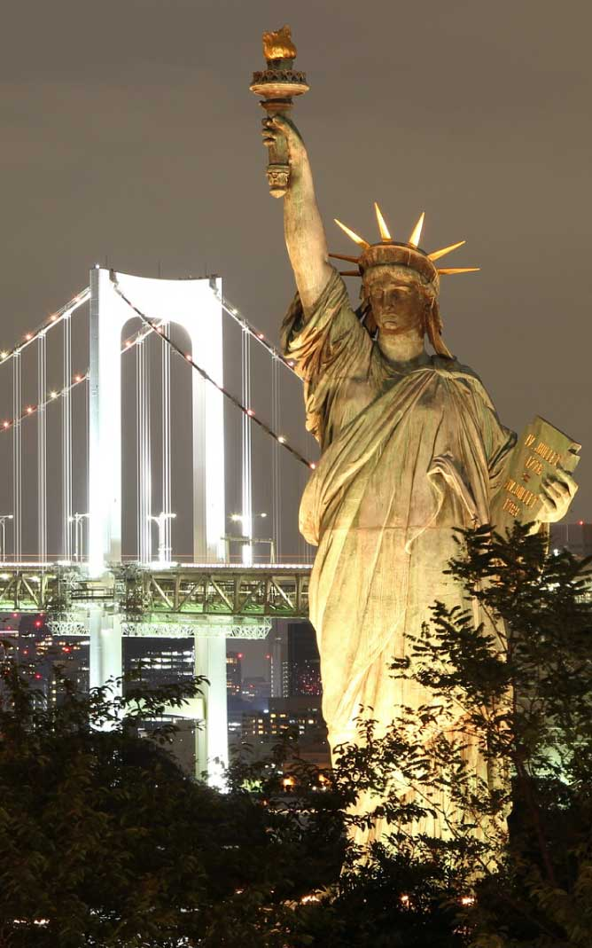
ВТОРОЙ ВАЖНЫЙ ФАКТ О МЕСТЕ НАЗНАЧЕНИЯ
Пациенты в ожидании, когда Реабилитационный центр сможет принять их по системе ОСМС
При открытии дополнительного отделения, Центр сможет принять до 1800 пациентов в год.

Slide 13
Цель привлечения инвестиций
Открытие дополнительного отделения ОСМС
Для открытия необходимо закупить оборудование и мебель
Нанять дополнительный персонал
Открыть столовую для полноценного диетического питания
В сумму в проект необходимо привлечь 60 000 000 тенге сроком на 18 месяцев
Возврат начнется с 6 месяца
Минимальная сумма входа в проект 5 000 000 тенге
____ дней на запуск

Slide 14
Почему пациенты идут к нам?
Наше основное отличие от конкурентов
Мы знаем, как восстановить после травм и инсультов,
и получаем стабильно хорошие результаты
* Пациентам нравится посещать занятия
* Инструктора – спортивные мастера
– нацелены на результат
* Позитивная атмосфера и работа
психолога создают мотивирующий настрой
* Ценность помощи превышает цену
* 50% пациентов приходят по рекомендациям друзей и знакомых
* Уже после ___ занятия заметный результат

Slide 15
Календарный план проекта
____ дней | Закуп и поставка оборудования, найм персонала
_____ дней | Настройка системы ОСМС
_____ дней | Запуск рекламы, запись пациентов и прием

Slide 16
Инвестирование в
Реабилитационный центр – это
социально значимый проект
высокий социальный статус и уважение
возможность получения субсидий и грантов
высокий спрос на лечение детей и родителей
клиент проходит несколько курсов и рекомендует другим
бизнес не подвержен экономическим потрясениям
Ерлан Адильбеков, основатель проекта

Slide 17
Получайте стабильный доход, инвестируя в рентабельный стабильный бизнес
Выплаты инвестору
Ежемесячно, начиная с 6 месяца – вознаграждение
Основная сумма – через 18 месяцев
При инвестировании в Реабилитационный центр START
Вы получите бесплатный абонемент на лечение

Slide 18
Наши контакты
+7-747-705-82-81 Ерлан
https://www.instagram.com/start_astana_rc/#
Ерлан Адильбеков, основатель проекта

